Slide 1
BFS - DFS

Slide 2
BFS
Là một thuật toán tìm kiếm trong đồ thị
Cho trước 1 đỉnh của đồ thị
Thêm các đỉnh kề với đỉnh đó vào danh sách có thể là hướng đi tiếp theo
Thuật toán sử dụng 1 cấu trúc hàng đợi (để lưu trữ thông tin trung gian) thu được trong quá trình tìm kiếm

Slide 3
BFS – Thuật toán
Queue
Thêm đỉnh gốc vào Queue → visited(root)
Nếu Queue chưa rỗng u ← dequeue(Q)
Xét các đỉnh v kề với u
Nếu v đã được duyệt → Bỏ qua
Nếu v chưa duyệt → enqueue(v)
Nếu Queue rỗng dừng tìm kiếm

Slide 4
BFS - Ứng dụng
Tìm thành phần liên thông
Đồ thị 2 phía
Tìm đường đi ngắn nhất (không trọng số)
.v.v.

Slide 5
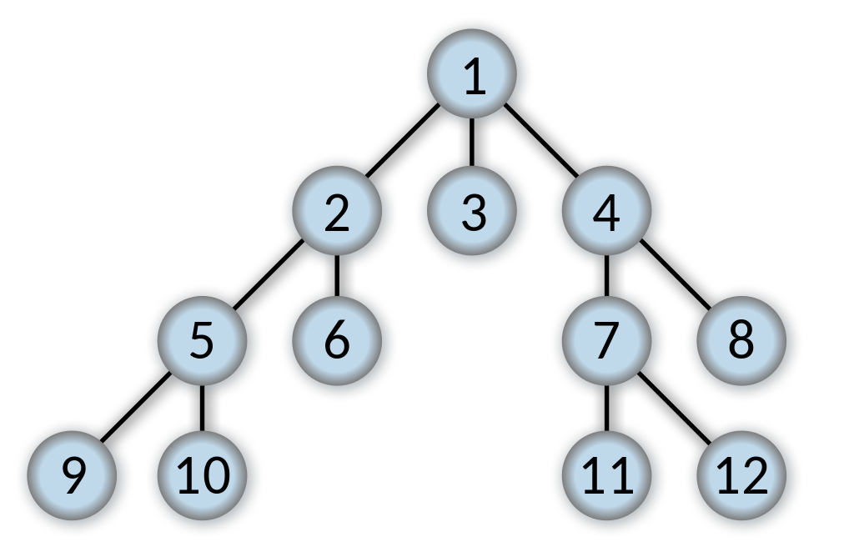
BFS – Ví dụ

Slide 6
DFS
Là giải thuật (duyệt) tìm kiếm trên đồ thị
Sử dụng stack để ghi nhớ (hoặc đệ quy quay lui) để ghi nhớ đỉnh trước đó, nếu không thể triển khai thêm đường đi.

Slide 7
DFS – Thuật toán
Cho điểm xuất phát
Duyệt tiếp tới đỉnh liền kề chưa được duyệt. Đánh dấu được duyệt → push(stack)
Nếu không tìm thấy đỉnh liền kề → stack.pop()
Lặp lại các bước trên, cho đến khi stack trống

Slide 8
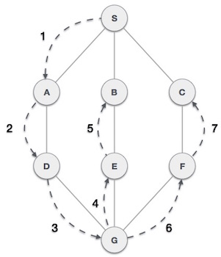
DFS – Ví dụ

Slide 9
Bài tập
Tìm đường đi ngắn nhất
Cho đồ thị G(V, E)
Hãy tìm tất cả đường đi ngắn nhất từ X → Y
M N
U V → u co duong di toi v
X Y
So buoc tren duong di
A -> B -> C -> d ➔ 3

Slide 10
Bài tập
Cho đồ thị G(V, E)
Hãy tìm tất cả các thành phần liên thông của G
M N
U V → u co duong di toi v
Output
→ so thanh phan lien thong (1, 2, 3, .v.v.)

Slide 11


